Slide 1
Cálculo Numérico
Aula 4 – Zeros de Funções
2014.1 - 09/04/2014
Prof. Rafael mesquita
rgm@cin.ufpe.br
Adpt. por Prof. Guilherme Amorim
gbca@cin.ufpe.br

Slide 2
Últimas aulas...
Aritmética de máquina
Erros
Sistema de Ponto Flutuante F(b, t, e1, e2)
Arredondamento
Operações

Slide 3
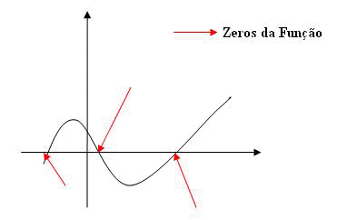
E hoje?
Zeros de funções...

Slide 4
Introdução
Nas mais diversas áreas das ciências exatas ocorrem situações que envolvem a solução de uma equação do tipo f(x) = 0
Um número real $ε$ é um zero da função f(x) ou uma raíz da equação f(x)=0 se f($ε$) = 0
Os valores de x que anulam f(x) podem ser reais ou complexos
Nosso estudo interessa-se apenas pelos valores reais

Slide 5
Introdução
Podemos resolver f(x) = 0 por dois caminhos distintos
Métodos diretos
Métodos analíticos
Numero finito de operações
Processos particulares
Cada tipo de função deve possuir seu próprio caminho para a solução
Métodos iterativos
Partem de uma aproximação inicial da solução
A cada iteração, uma nova aproximação é gerada
Até que uma solução satisfatória seja encontrada

Slide 6
Introdução
Para algumas equações, como as polinômiais de grau 2 existem fórmulas diretas para se encontrar as raízes
Métodos diretos!
No entanto em polinômios de grau mais alto e no caso de funções mais complicadas essa tarefa não é trivial
Métodos iterativos!
Uso de aproximações
Precisão prefixada

Slide 7
Introdução
Idéia central de métodos numéricos baseados em aproximações para encontrar zeros de funções:
Localização ou isolamento das raízes
Obtenção de um intervalo contendo a raíz
Refinamento
Melhorar a aproximação inicial do intervalo até que seja obtida a precisão prefixada

Slide 8
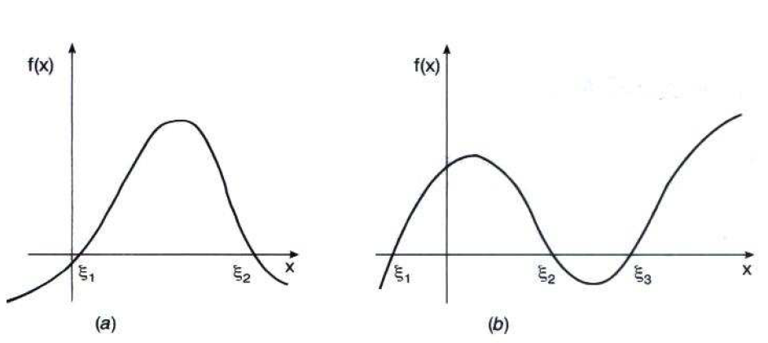
Aproximação Inicial
Graficamente, os zeros reais são representados pelas abscissas dos pontos onde uma curva intercepta o eixo x

Slide 9
Aproximação Inicial
Análise teórica e gráfica da função f(x)
Sucesso da fase de refinamento depende do resultado dessa fase
Teorema de Bolzano:
Seja f(x) uma função continua no intervalo [a,b]
Se f(a).f(b) < 0, então existe pelo menos um ponto x = $ε$ entre a e b que é zero de f(x)

Slide 10
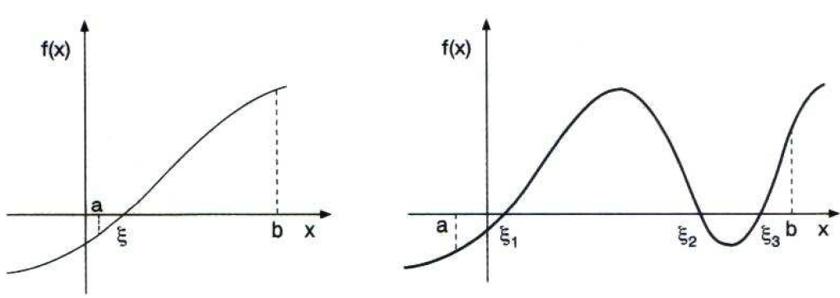
Aproximação Inicial
Graficamente
Se f(a).f(b) < 0, então existe pelo menos um ponto x = $ε$ entre a e b que é zero de f(x)

Slide 11
Aproximação Inicial
Graficamente
Se f(a).f(b) < 0, então existe pelo menos um ponto x = $ε$ entre a e b que é zero de f(x)
Não significa que exista exatamente uma raiz !

Slide 12
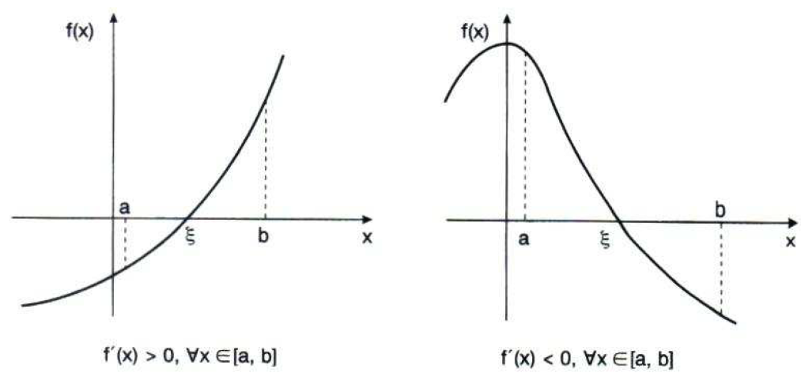
Aproximação Inicial
Graficamente
Se o teorema de bolzano for satisteito e, além disso,...
Se f’(x) existir e preservar o sinal em (a,b), então esse intervalo contém um único zero de f(x)

Slide 13
Aproximação Inicial
Conclusão:
Se f(a).f(b) < 0, então existe pelo menos um ponto x = $ε$ entre a e b que é zero de f(x)
Se f’(x) existir e preservar o sinal em (a,b), então esse intervalo contém um único zero de f(x)
Intervalo de separação!
Além disso, f deve ser contínua no intervalo [a;b]

Slide 14
Aproximação Inicial
Conclusão:
Uma forma de isolar as raízes de f(x) é tabelar f(x) para diversos valores de x e analisar as mudanças de sinal de f(x) e o sinal da derivada nos intervalos em que f(x) mudou de sinal

Slide 15
Aproximação Inicial
Exemplo 1

Slide 16
Aproximação Inicial
Exemplo 1
Intervalos contém pelo menos um zero de f(x)

Slide 17
Aproximação Inicial
Exemplo 1
Intervalos contém pelo menos um zero de f(x)
Como o polinômio é de grau 3, sabemos que cada intervalo contem exatamente uma raíz!

Slide 18
Aproximação Inicial
Exemplo 2
Intervalo contém pelo menos um zero de f(x)

Slide 19
Aproximação Inicial
Para saber se existe um único zero no intervalo, analisamos o sinal de f’(x)
f(x) é continua dentro do intervalo [1;2]
f’(x) não muda de sinal dentro do intervalo [1;2]
Como f(1).f(2)<0, concluímos que existe exatamente uma raíz no intervalo [1;2]

Slide 20
Aproximação Inicial
Na análise gráfica da função f(x) podemos utilizar um dos seguintes processos:
Esboçar o gráfico da função f(x) e localizar as abscissas dos pontos onde a curva intercepta o eixo x
A partir da equação f(x) = 0, obter a equação equivalente g(x) = h(x), esboçar os gráficos de g(x) e h(x) e localizar os pontos x onde as duas curvas se interceptam
f($ε$) = 0 <=> g($ε$) = h($ε$)

Slide 21
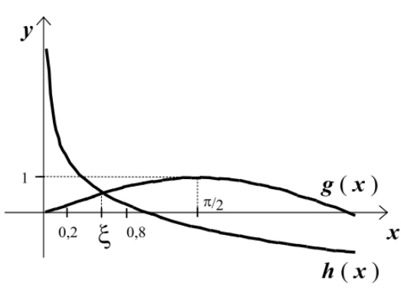
Exemplo 2.1
f(x)=sen(x)+ln(x)
g(x)=h(x)
g(x)=sen(x)
h(x)=-ln(x)

Slide 22
Métodos
Com o estudo do gráfico e o estudo analítico, chegamos a resultados aproximados, mas ainda distantes do ideal...
Precisamos de métodos para ir um pouco mais além..
Importante notar que os métodos que vamos estudar nesta aula partem sempre de um intervalo de separação..

Slide 23
Método da Bisseção

Slide 24
Método da bisseção
Seja a função f(x) contínua no intervalo [a,b] e tal que f(a).f(b) < 0, supondo que este intervalo contenha apenas uma única raíz
O objetivo deste método é reduzir a amplitude do intervalo que contém a raíz até se atingir a precisão requerida: $b−a<E$
Utiliza a sucessiva divisão de [a,b] ao meio

Slide 25
Método da bisseção - Algoritmo
Escolha a,b (extremos do intervalo de separação) ,$l$ (precisão relacionada à amplitude do intervalo [a;b]) e $P_{2}$(precisão relacionada à distância da imagem de $x_{0}$ para o eixo x)
Faça
$c=b−a$
$x_{0}=(a+b)/2$
Fim;
Enquanto $c>l$ ou $f\left(x_{0}\right)>P_{2}$
Se $f\left(a\right)×f\left(x_{0}\right)<0$
$b=x_{0}$
Se $f\left(b\right)×f\left(x_{0}\right)<0$
$a=x_{0}$
$c=b−a$
$x_{0}=(a+b)/2$
Fim.
($x_{0}$ contem o valor aproximado da raíz procurada)
Poderíamos, ocasionalmente, trocar o “ou” por um “e”....
Também poderíamos desconsiderar um dos dois testes de precisão

Slide 26
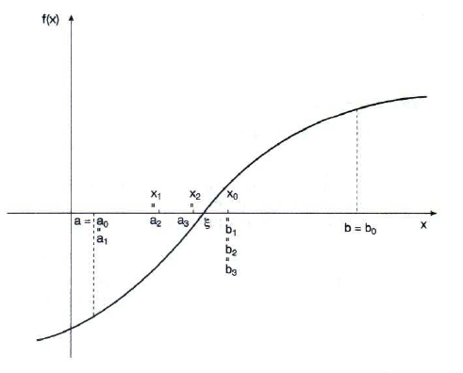
Qual a primeira solução que poderíamos utilizar?

Slide 27
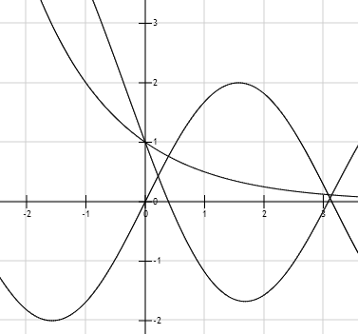
Exemplo 2.2
f(x)
$$2^{−x}$$
$$2×sen(x)$$

Slide 28
Exemplo 2.2
Considerações
Facilmente podemos verificar que f(0).f(1)<0
f(0)=1 e f(1)=-1,18
$f^{′}\left(x\right)=−2^{−x}×ln⁡(2)−2cos⁡(x)$
Análise $∀x | x∈[0;1]$
$−2^{−x}×ln⁡(2)$ < 0 e $−2\cos\left(x\right)<0$, logo
$f^{′}\left(x\right)$ mantém sinal negativo em [0;1]
f é contínua entre 0 e 1.
Algoritmo da Bisseção
Considere l=0,05 (amplitude final).
a=0
b=1
c = 1-0 = 1 > l
Como c > l e f(0) x f(0,5)<0, temos que b = x₀ = 0,5.
Seguimos as iterações até chegarmos a uma condição de parada.

Slide 29
Exemplo 2.2

Slide 30
Exemplo 2.2
Notar que em cada iteração o valor de x_{i} vai se aproximando do valor real (0,391158).
Na iteração 5, chegamos ao valor 0,390625.
Importante: O método não funciona se a função considerada apenas tangenciar o eixo dos x.

Slide 31
Exercícios
Calcule a raiz real da equação $x^{2}+ln\left(x\right)=0$ com tolerância máxima de$l<{10}^{−2}$ usando o método da bisseção. Considere um sistema de 4 dígitos
*Necessário calcular aproximação inicial de amplitude 0,5
Calcule a raíz real da equação xlog(x)-1 que possui zero em [2,3] para um erro menor que 0,001

Slide 32
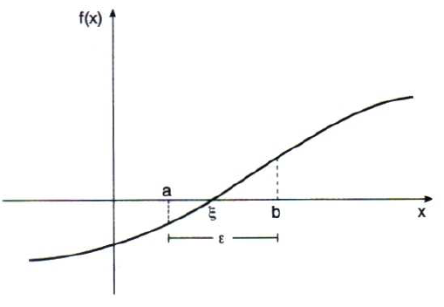
Como definir uma aproximação suficientemente boa?

Slide 33
Convergência
Facilmente, vemos que o algoritmo da bisseção gera três sequencias: {a_{k}}, {x_{k}} e {b_{k}} de modo que ak a_{k} $≤$ x_{k} $≤$ b_{k}; k=0, 1, ...
Logo, é fácil verificar que:
b_{k} – a_{k} = (b₀ – a₀) / 2^{k}
k=0, 1, 2,...
Com k suficientemente grande, {a_{k}}, {x_{k}} e {b_{k}} tendem para um mesmo valor z. Temos:

Slide 34
Convergência

Slide 35
Precisão preestabelecida
Podemos prever exatamente qual o menor numero de iterações para que a precisão estabelecida seja alcançada
Dada uma função $f$, um intervalo de separação $I=[a;b]$, e a amplitude final $l$:
$b_{k}−a_{k}=\frac{b_{0}−a_{0}}{2^{k}},∀k∈N$, logo
$\frac{b_{0}−a_{0}}{2^{k}}≤l⇒2^{k}≥(b_{0}−a_{0})/l$, assim
$k≥\frac{(ln\left(b_{0}−a_{0}\right)−ln⁡(l))}{\ln\left(2\right)}=t$
k é o menor inteiro maior ou igual a t

Slide 36
Método da falsa posição
ou Método das Cordas

Slide 37
Falsa posição
Assim como o método da bisseção, também é um método de quebra
Quebra é realizada no ponto de interseção da reta definida pelos pontos $\left(a,f\left(a\right)\right)$ e $(b,f(b))$ com o eixo x
Substituímos a função f por uma reta

Slide 38
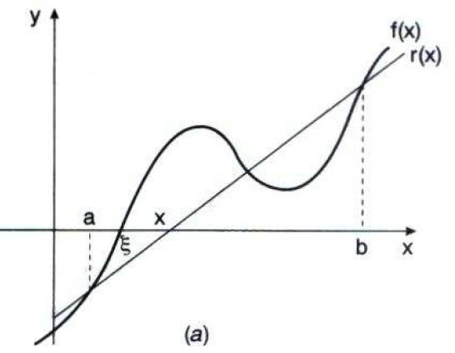
Falsa posição
Idéia geométrica

Slide 39
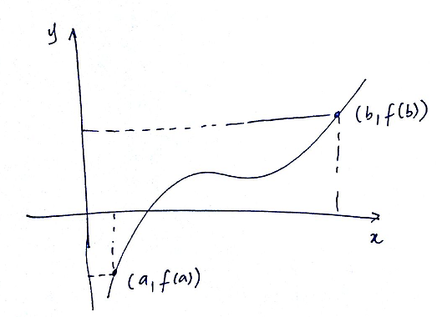
Falsa posição

Slide 40
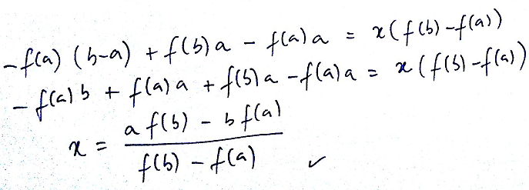
Falsa Posição

Slide 41
Falsa posição
Logo...
$y=f\left(a\right)+\frac{f\left(b\right)−f(a)}{b−a}×(x−a)$
Podemos definir a interseção com o eixo x (fazendo y=0)
$x=\frac{af\left(b\right)−bf(a)}{f\left(b\right)−f(a)}$

Slide 42
Falsa posição
Podemos obter um algoritmo para o método da falsa posição similar ao algoritmo para o método da bisseção
Mudamos apenas a “máquina geradora”
Ao invés de calcular o valor de x como
$x=(a+b)/2$, teremos
$x=\frac{af\left(b\right)−bf(a)}{f\left(b\right)−f(a)}$

Slide 43
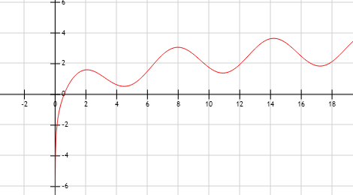
Exemplo 2.3

Slide 44
Exemplo 2.3
Como vimos no exemplo 2.1, já podemos começar com o intervalo [0,5; 0,6].
Nesse caso não utilizamos a amplitude como critério de parada. Nas próximas aulas estudaremos mais em detalhes...

Slide 45
Exercícios
Aplique o método da falsa posição na função $f\left(x\right)=x^{3}−9x+3$no intervalo [0,1] considerando $l=5.10^{−4}$
Aplique o método da falsa posição na função $f\left(x\right)=cos(x)+x$considerando $l=0.001$
Aplique o método da falsa posição na função $f\left(x\right)=e^{x}+x$considerando $l=0.01$

